Slide 1
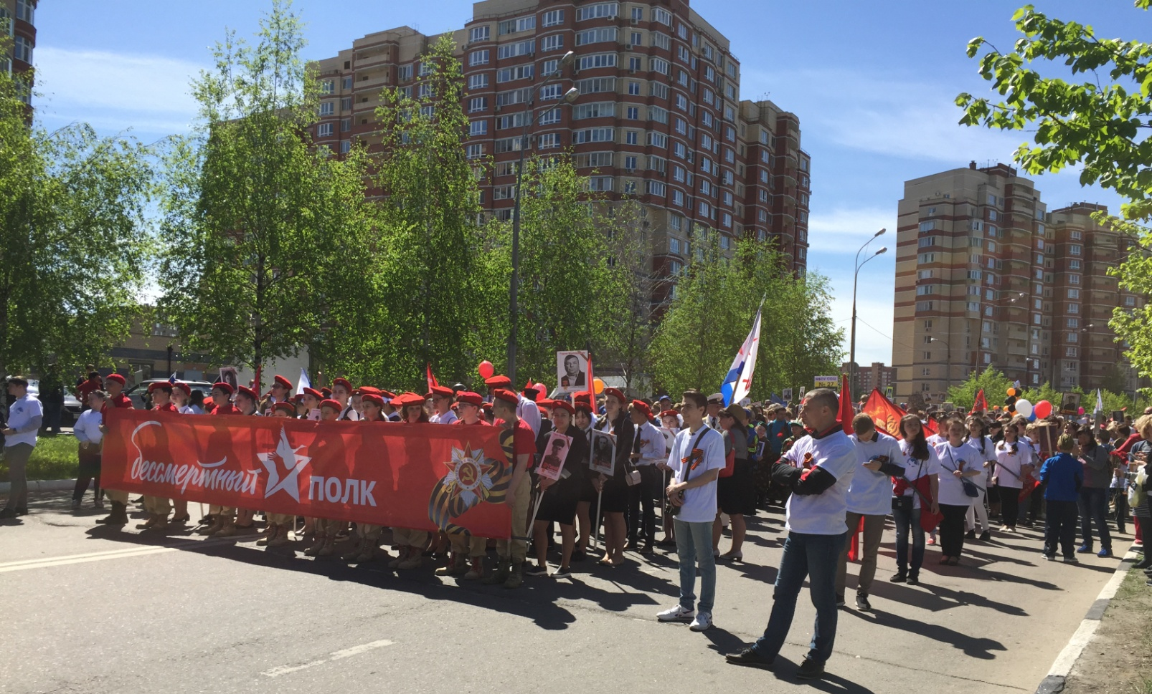
«Бессмертный полк» Книга памяти, посвящённая героически сражавшимся и погибшим родным и близким в Великой Отечественной войне»
МБДОУ №29 «Улыбка»

Slide 2
«Береги семейные реликвии Великой Отечественной войны: письма твоего деда и прадеда, медали и ордена, фотографии. Это честь и гордость твоего рода. Береги и почитай памятники старины. Истории нашего народа- это твоё духовное богатство. Передай детям, внукам и правнукам предания рода своего, рассказы о подвигах и заслугах своих предков». В.А. Сухомлинский

Slide 3
Мы победили в войне. И это-огромное счастье. 9 мая 1945 –День Великой всемирно-исторической Победы нашей страны и ее вооружённых сил над фашизмом. В этом 2020 году в мае месяце наша страна будет отмечать Юбилей 75-летие Победы над фашизмом. В связи с этим наш детский сад работает над проектом под названием: «Знать- чтобы помнить! Помнить-чтобы жить!» Была проведена работа с родителями, с просьбой принести данные о своих родных и близких, кто воевал в ВОВ (фото, копии наград с небольшим рассказом: где родился, где воевал, чем награждён, где погиб и в каком году, кем доводится ребёнку) для того, чтобы оформить книгу памяти «Бессмертный полк».

Slide 4
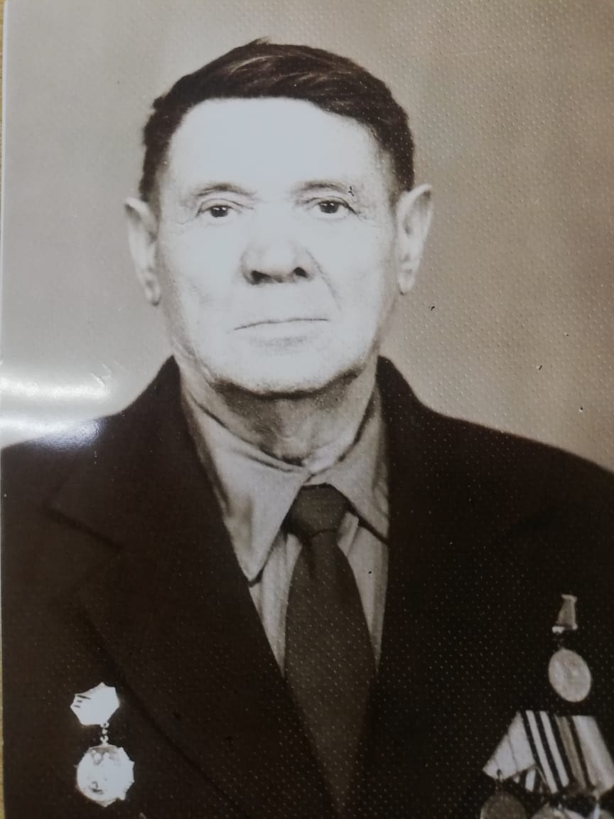
Лопатин Яков Никитович (23.10.1906-08.01.1990) родился в Белгородской области Красногвардейский район, село Ливенка. С началом Великой Отечественной войны был призван на военную службу в артиллерию. В действующей Красной армии с июля 1941 по май 1945 года. Боевой путь: участник Сталинградской битвы (октябрь 1942-март 1943) и битвы на Курской дуге (июль 1943) освобождение города Вены столицы Австрии (апрель 1945). Награждён: -орден «Красной звезды»; -медаль «За оборону Сталинграда» -медаль «За победу над Германией» -медаль «За взятие Вены». Приходится прадедушкой воспитанницы гр.№ 7 Лапшиной Сони.

Slide 5
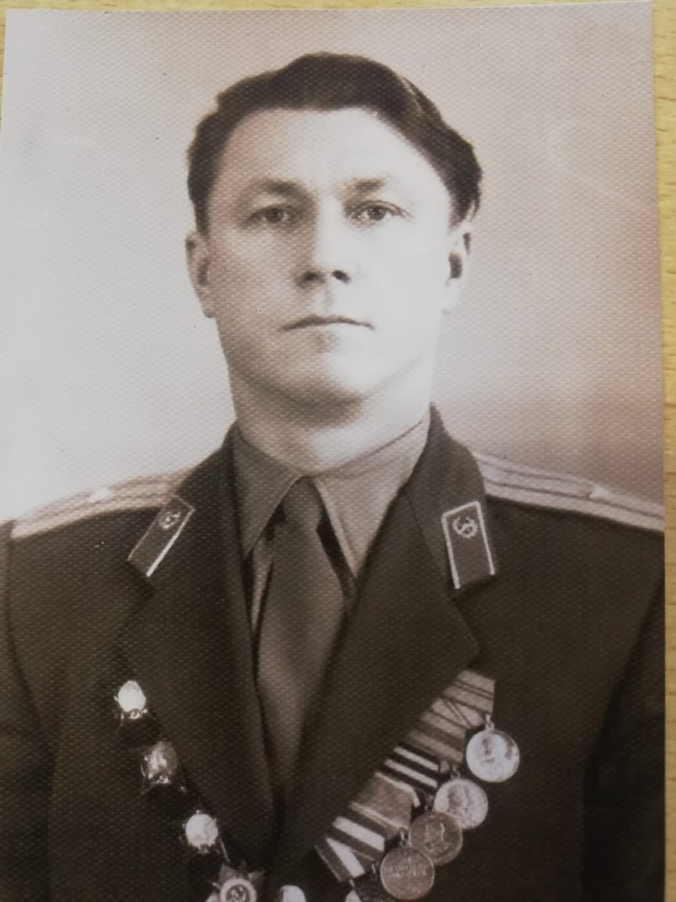
Лапшин Борис Тихонович (1921-2008) участник и ветеран Великой Отечественной войны 1941-1945, офицер общевойсковой разведки. Родился и призывался на военную службу в г. Саратове. Дважды был ранен. Прошёл боевой путь фронтового разведчика на должностях от командира взвода до помощника начальника разведки дивизии. Закончил войну под Кинегсбергом в апреле 1945г. За участие в боевых действиях награжден правительственными наградами: -медаль «За боевые заслуги» -орден «Красной звезды» -орден «Отечественной войны второй степени» - орден «Красной звезды» - орден «Красного знамени» -медаль «За победу над Германией» - медаль «За взятие Кенигсберга». Приходится прадедушкой воспитанницы гр.№7 Лапшиной Сони.

Slide 6
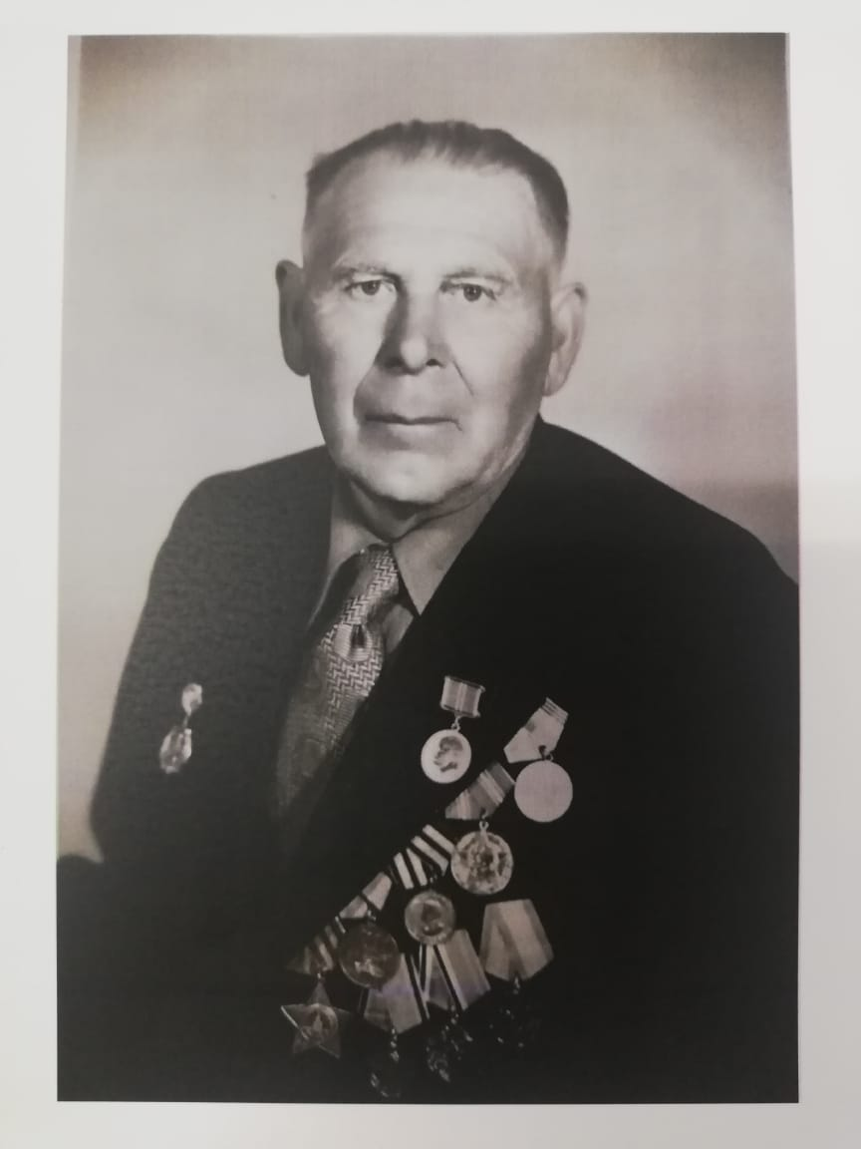
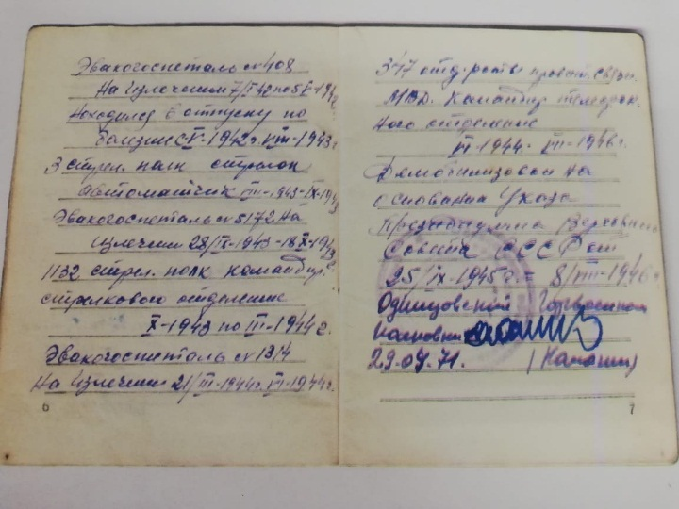
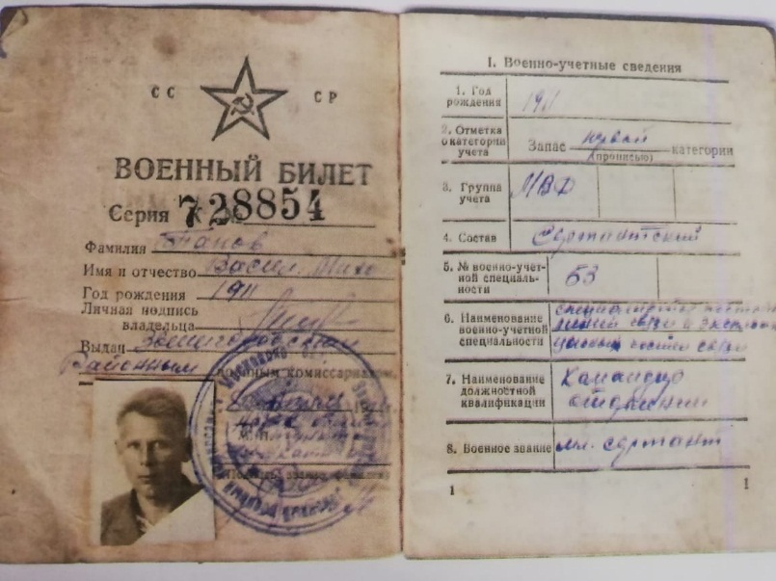
Папов Василий Михайлович 25.04.1911-10.11.1995 Родился в деревне Асаково Звенигородского района Московской области. 25.11.1941 года был призван по мобилизации в Звенигородский РВК. Участие в Великой Отечественной войне начал с должности стрелка, с декабря 1941 года, в составе 3 стрелкового полка. За годы войны получил три ранения. Награждён : - орденом «Славы 2-х степеней» демобилизован в июле 1946 г. В послевоенное время был председателем колхоза. Приходится прадедушкой воспитанницы гр. №8 Леоновой Свете.

Slide 7
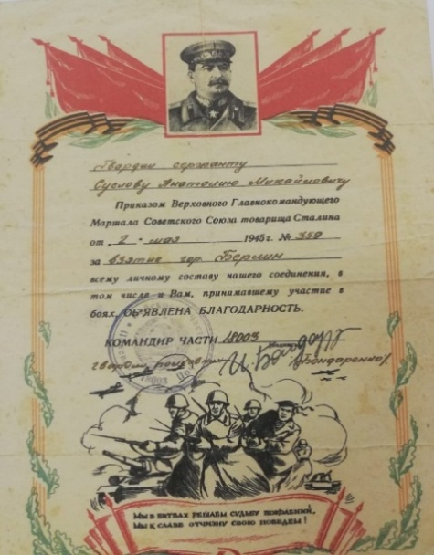
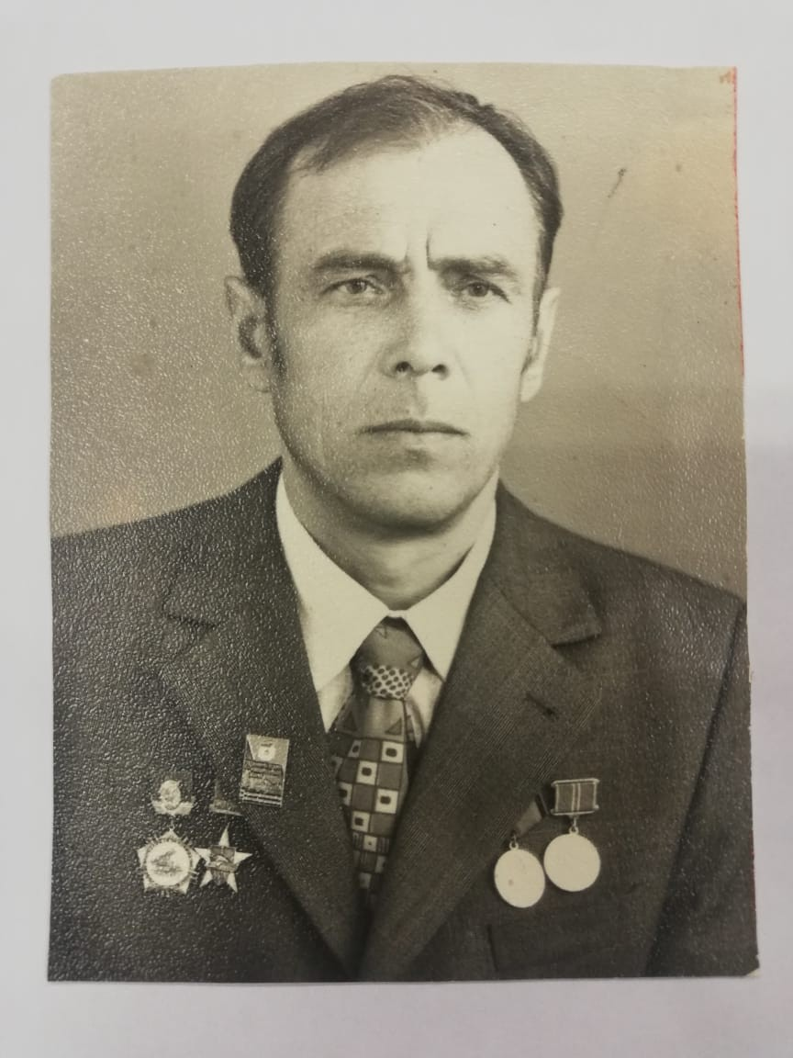
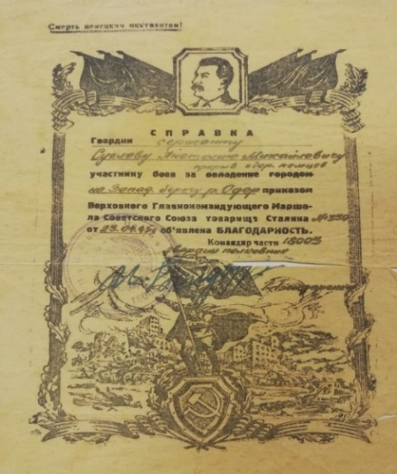
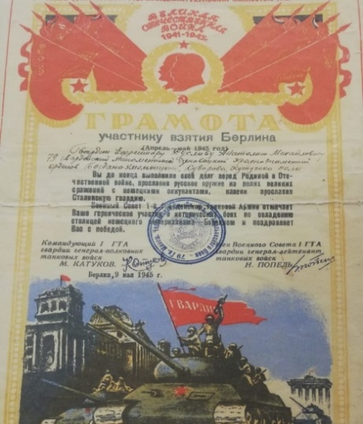
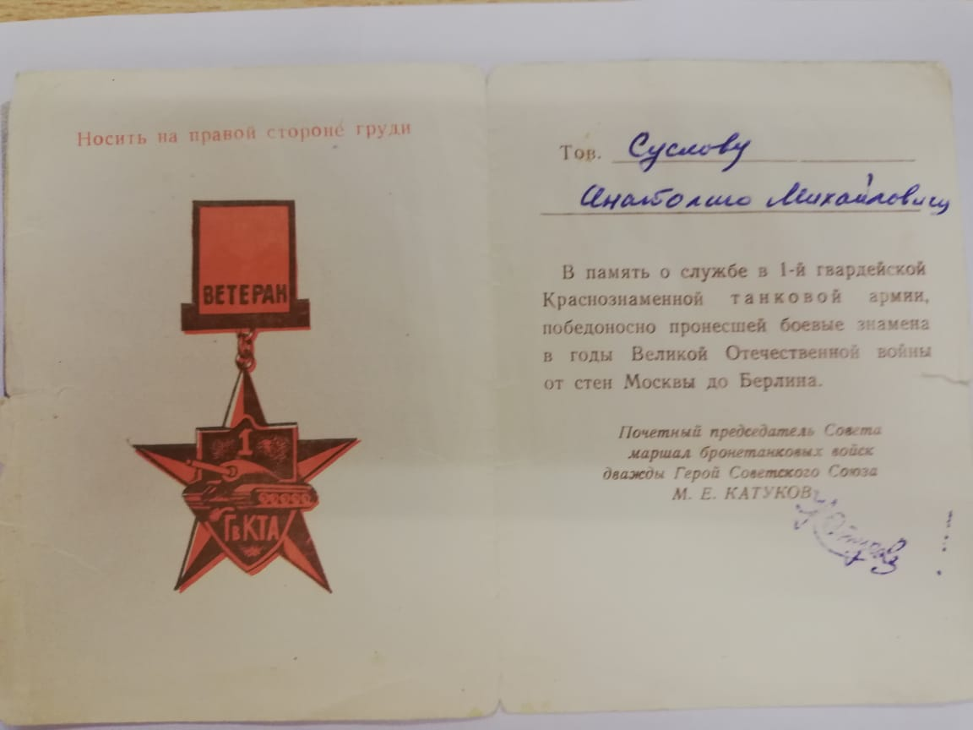
Мой прадедушка Суслов Анатолий Михайлович был на войне не так много, потому что пошёл воевать совсем молодым в 1944 г. Он был артиллеристом. Главным оружием войны был миномет, которого боялись фашисты. Назывался этот миномёт «Катюша». У него есть награды и благодарности. -медаль «За отвагу» -медаль «За взятие Берлина» -медаль «За взятие Берлина» -медаль «За победу над Германией» -орден «Отечественной воны». Приходится прадедушкой воспитанницы гр.№8 Зиновьевой Эмилии

Slide 8
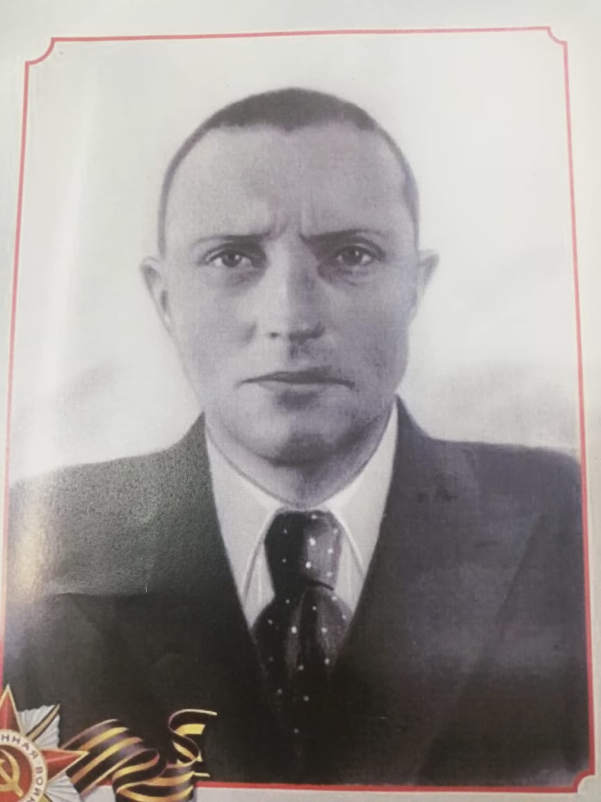
Исаев Иван Иванович, воевал под Калининградом. В 1942 году, в декабре месяце, был тяжело ранен и 6 января 1942 года умер от тяжёлых ран. Исаев Иван Иванович похоронен в братской могиле «Советским воинам в борьбе с фашистами 1941-1942 г» Нелидовского района Тверской области (Калининской). Приходится прадедушкой воспитанницы гр.№9 Воропаевой Екатерины.

Slide 9
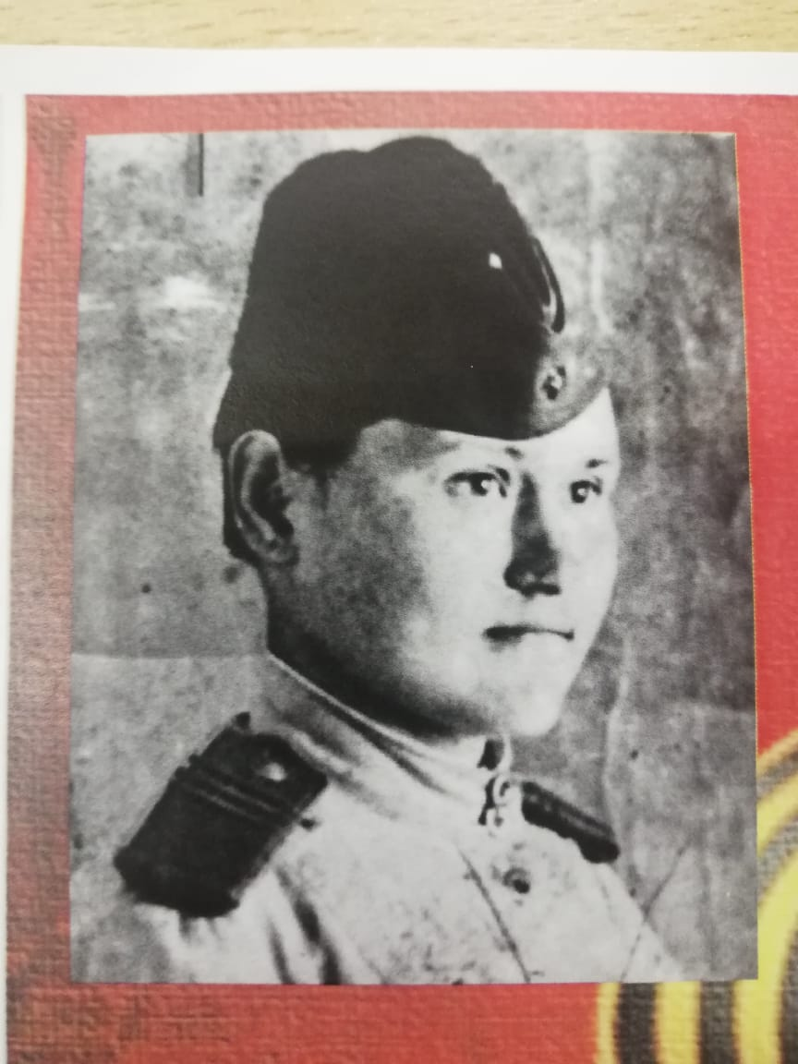
Моя прабабушка Дрожжина Тамара Архиповна была участницей ВОВ. Она служила на втором Белорусском фронте, которым командовал маршал Рокоссовский. В 1943 году в восемнадцать лет, ее призвали на фронт. Со своим полком моя прабабушка прошла до Польского города Белосток. Потом их вернули в Москву, обучать новое пополнение радистов. В Москве она и встретила победу. 4 года назад прабабушки не стало. Похоронена она в Рябково, рядом со своим мужем Дрожжиным Александром Андреевичем. Он тоже был участником Великой Отечественной войны, только служил на Дальнем Востоке и воевал с Японией. У моих прабабушки и прадедушки много медалей и орденов. Они все хранятся у моей бабушки. Приходится прабабушкой воспитаннику гр.№8 Пшеницыну Тимофею.

Slide 10
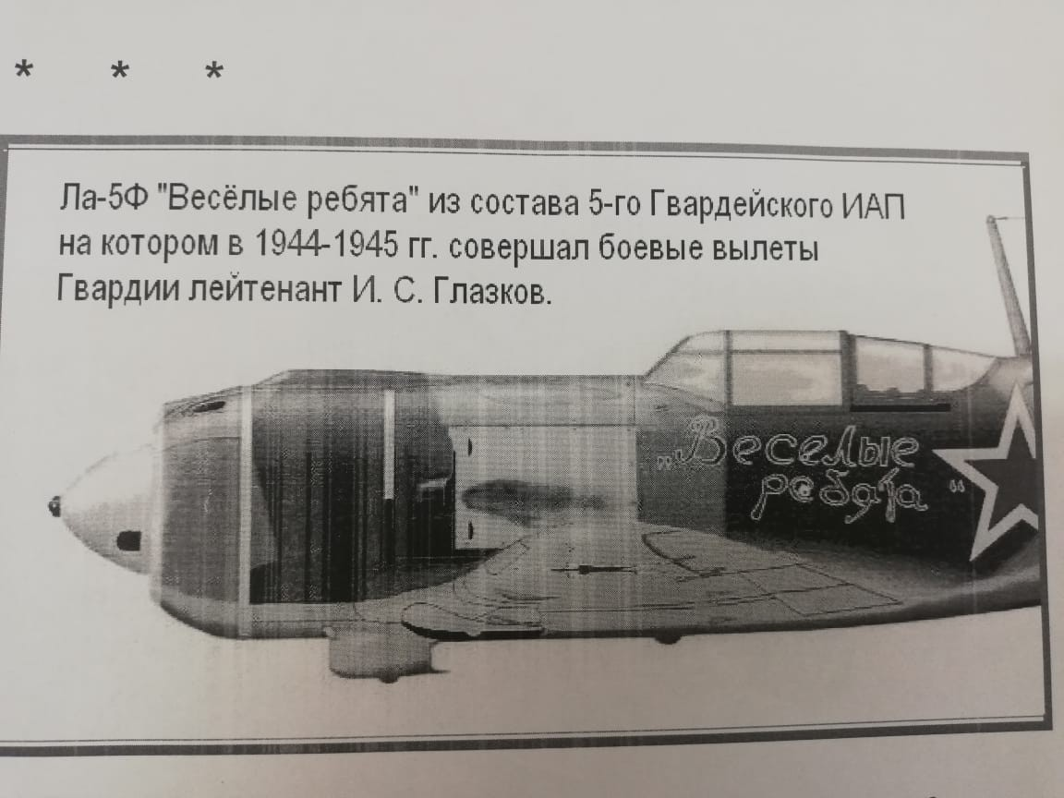
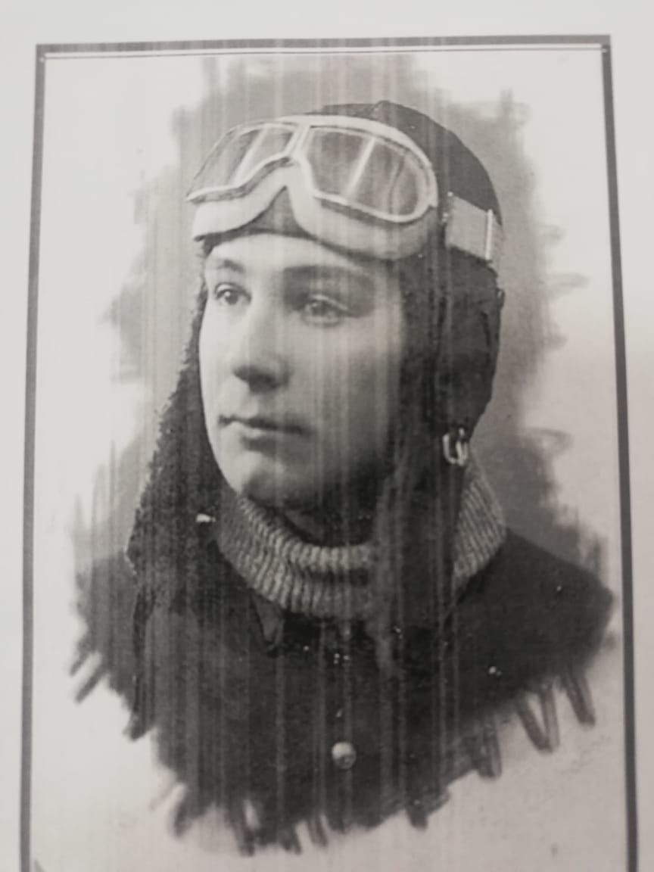
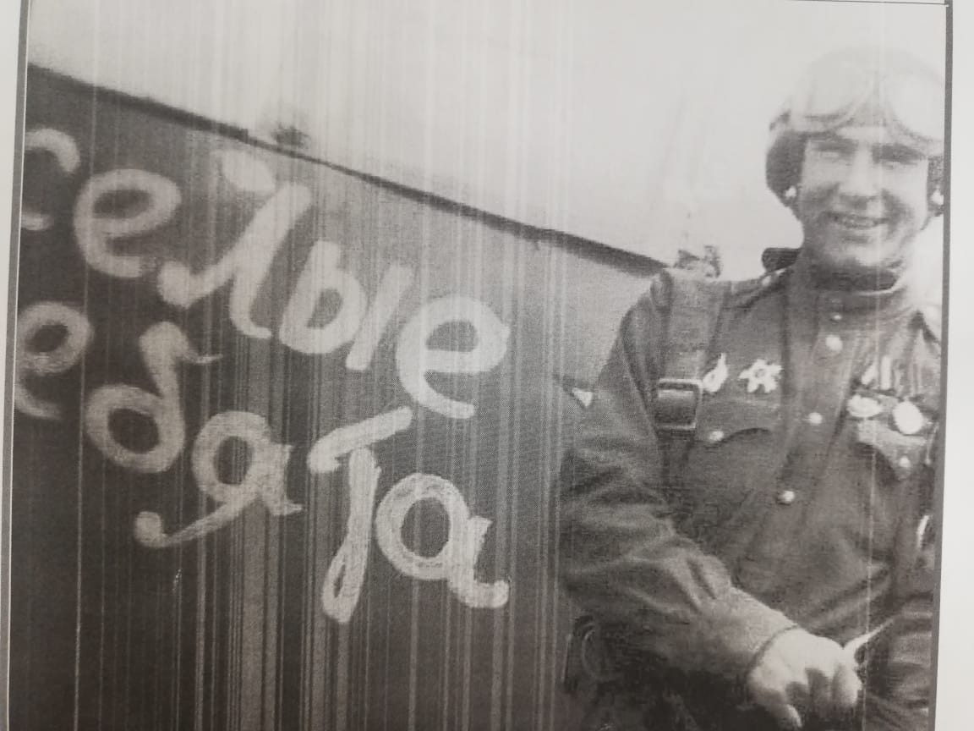
Глазков Игорь Семенович родился 1 апреля 1920 года в городе Таганроге. С 15 декабря 1940 в рядах Красной Армии. Окончил Херсонскую военную авиационную школу лётчиков. Весной 1944 года был направлен в 18-й учебно-тренировочный авиационный полк. Сражался на 3-м Украинском и 1-м Украинском фронтах. Был ведомым у героя советского союза Г. А. Баевского. К 9 мая гвардии лейтенант И. С. Глазков совершил 123 боевых вылета, в 17 воздушных боях сбил лично 5 самолётов противника. Награждён орденами: «Красного знамени» (24.04.1945), «Отечественной войны 2-й степени» (26.08.1944, 11.03.1985), «Красной звезды» (дважды); медалями. Приходится прадедом воспитаннику гр.№8 Крылову Фёдору.

Slide 11
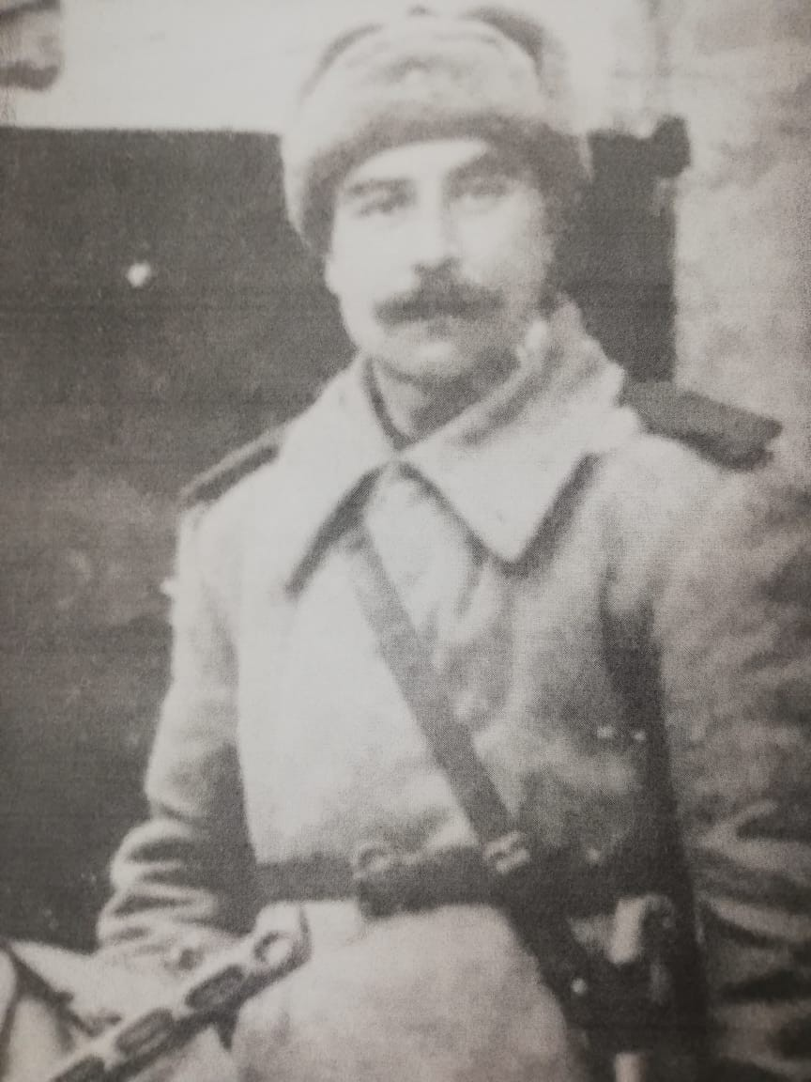
Данилов Иван Никитич 1906-1965 родился в селе Никитское Воловского района Тульской области. Стрелок, старший сержант, помощник командира взвода. Воевал в апреле 1945, был серьезно ранен при походе дивизии на Берлин, до сентября находился в госпитале. Приходится прапрадедом воспитаннице гр.№ 7 Зейналовой Дарины.

Slide 12
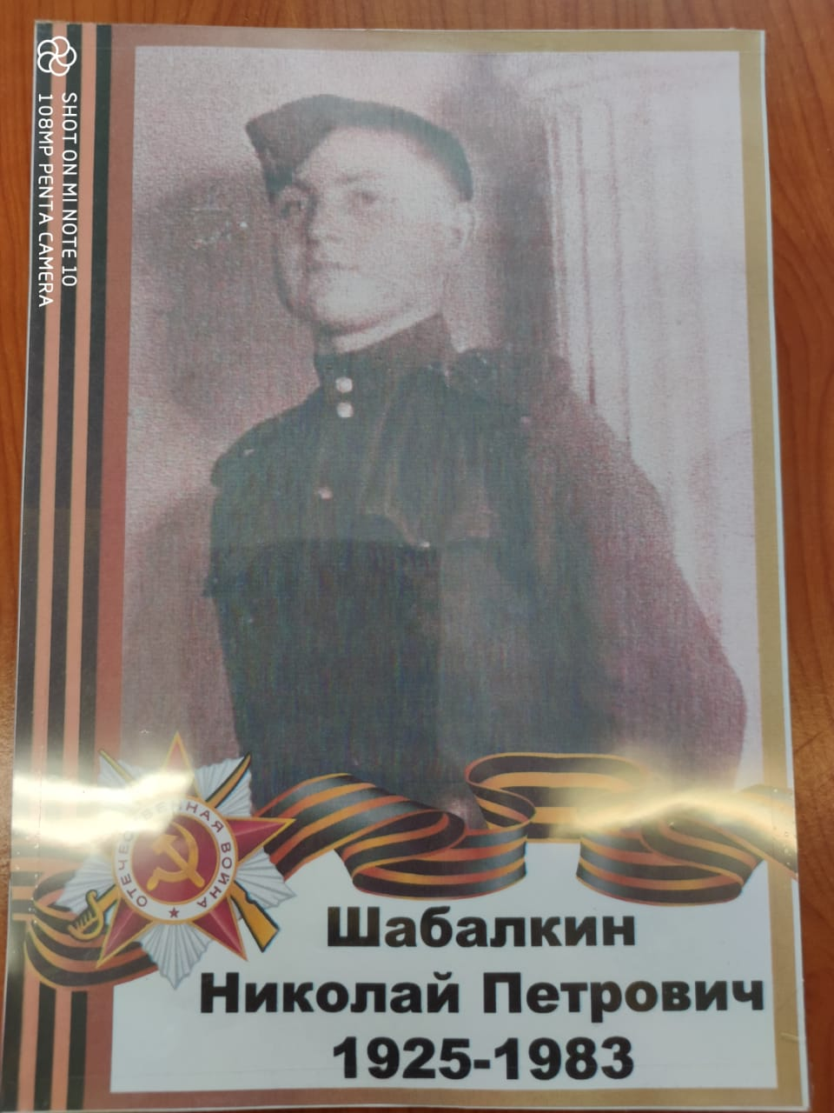
Мой прадед Шабалкин Николай Петрович пошёл воевать в 17 лет Служил на Белорусском фронте рядовым. Он героически защищал свою Родину, прошёл всю войну.

Slide 13
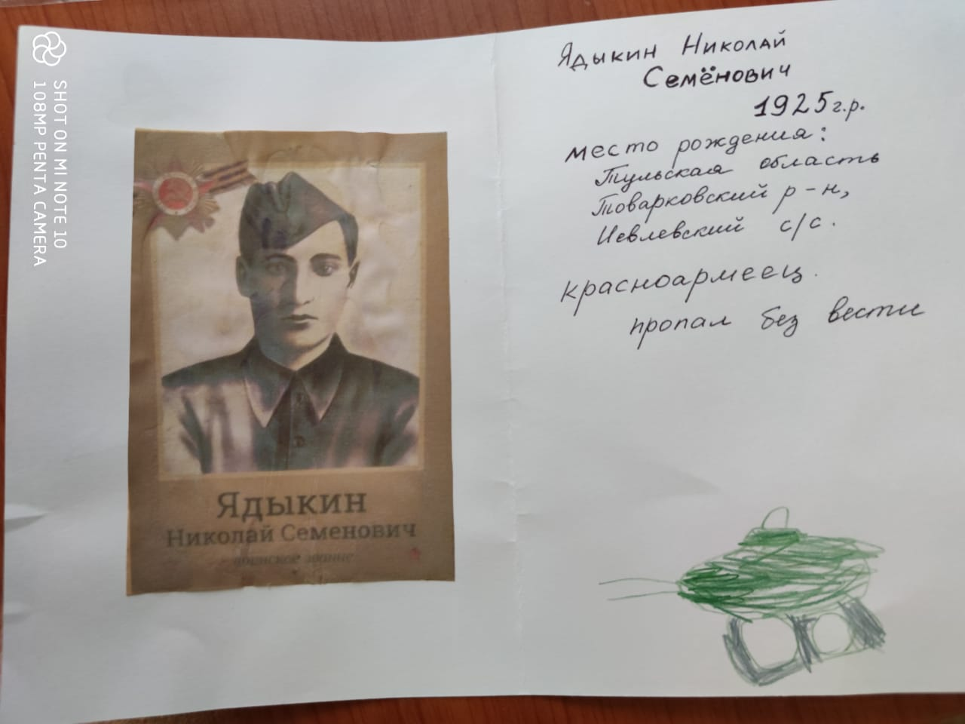

Slide 15
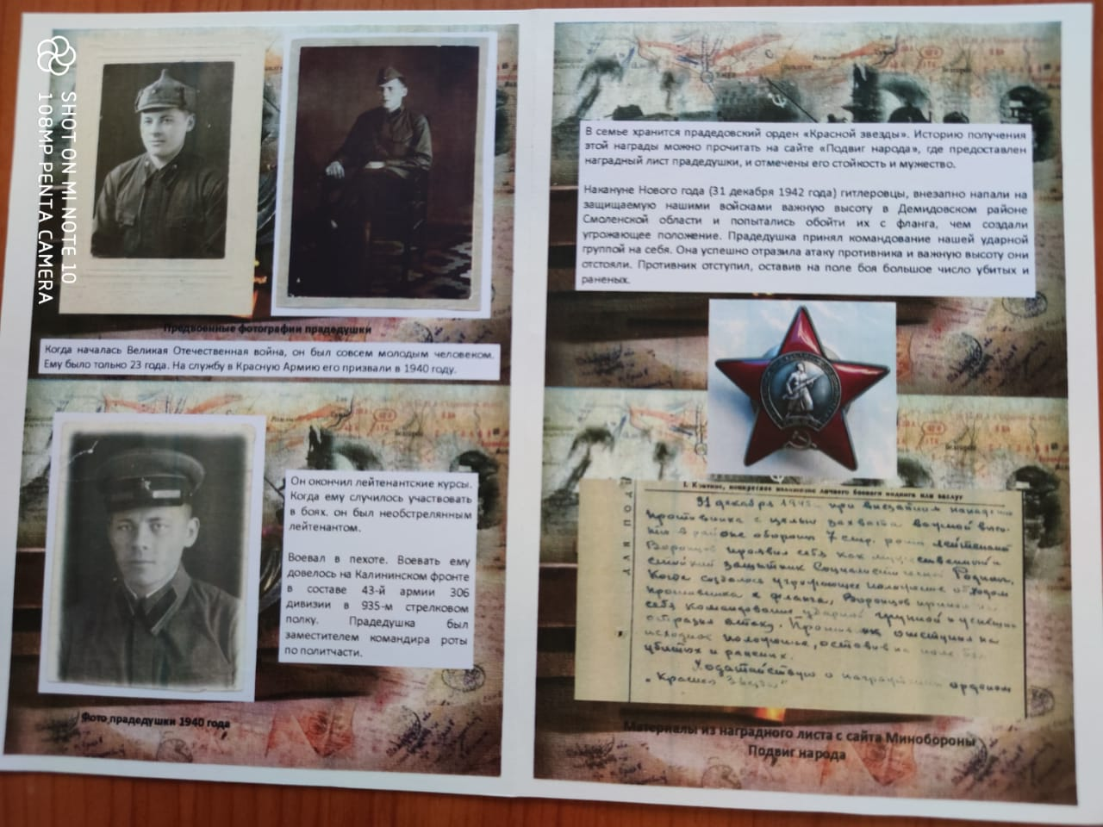

Slide 16
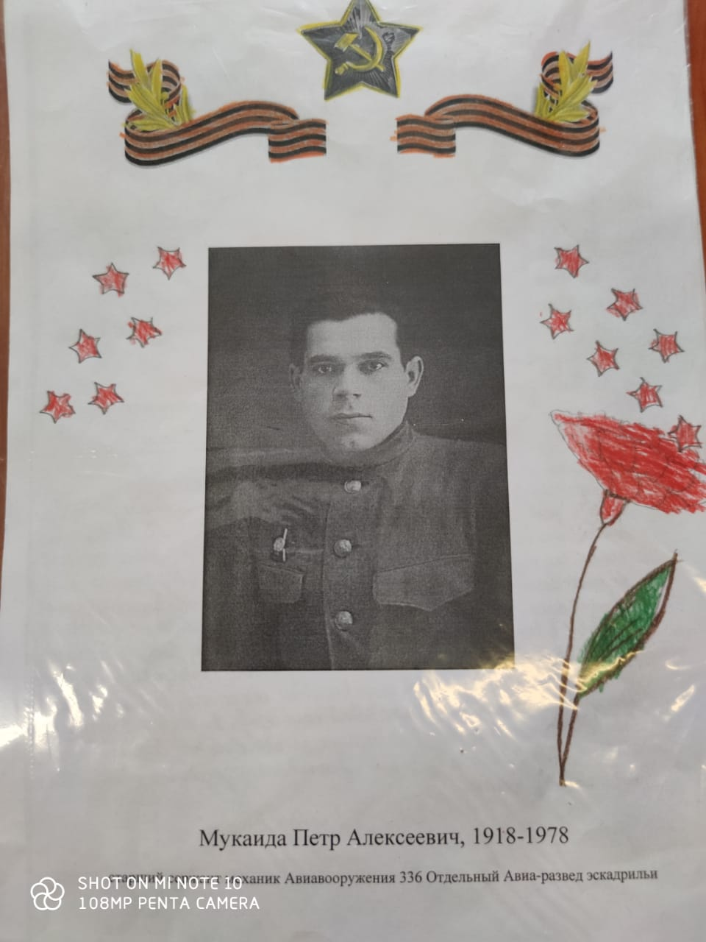
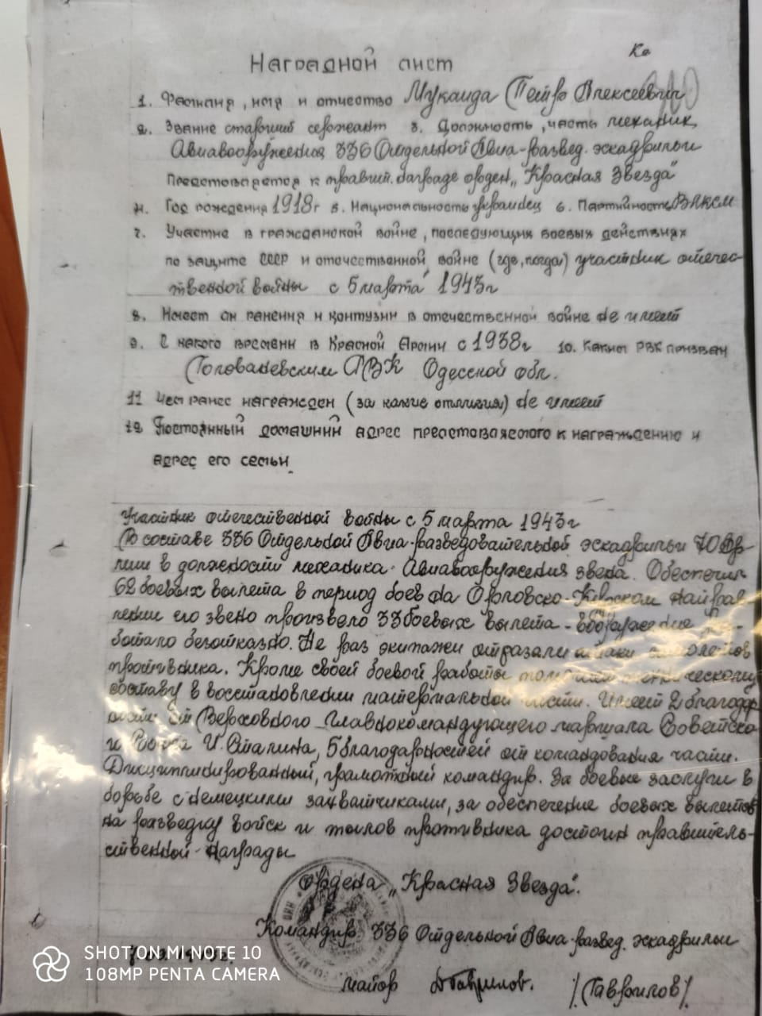

Slide 17
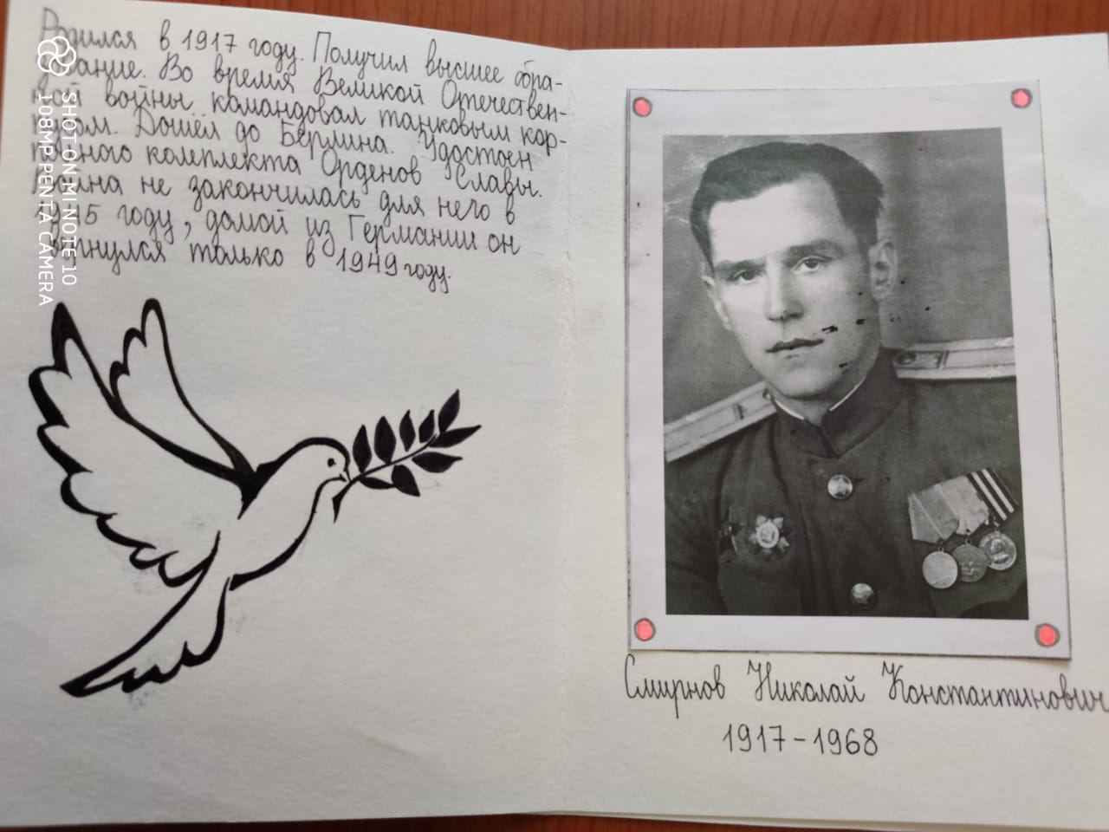

Slide 18
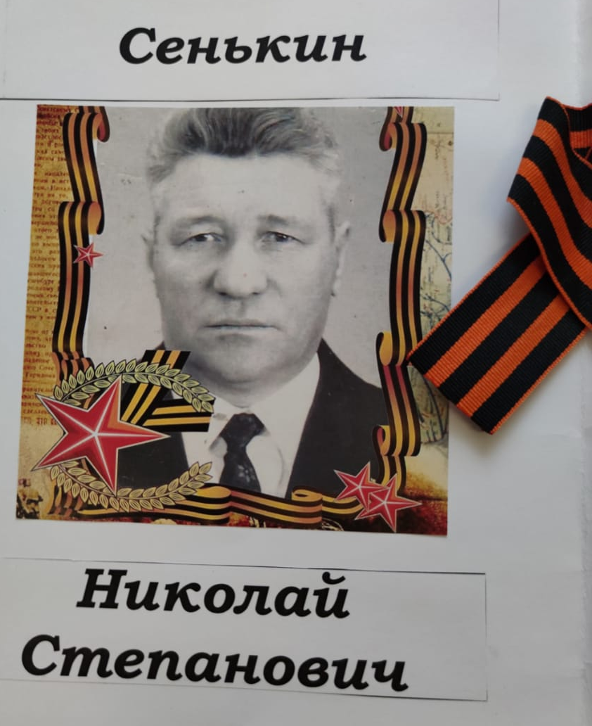
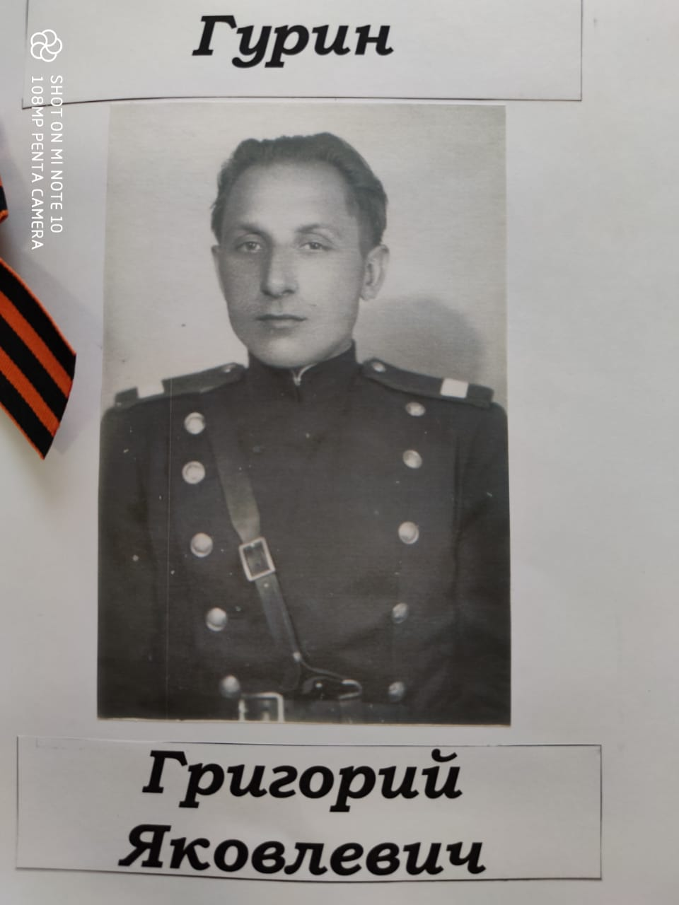

Slide 19
В день Победы мы поздравляем наших ветеранов, участников Великой Отечественной Войны, настоящих защитников Родины, которые в самые суровые, самые тяжелые годы, боролись за свободу своих родных, близких, друзей, соотечественников своей родной Земли. В светлый день нашего праздника Победы, нас переполняет чувство национальной гордости. Эта гордость законна, естественна и понятна. Мы гордимся деяниями славных патриотов на фронтах, на заводах и фабриках, в научных организациях, на полях, где растили хлеб. Мы гордимся людьми, которые возвеличили и прославили нашу Родину.

